Slide 1
Taxonomía
Reino: Animalia
Filo: Chordata
Clase: Aves
Orden: Columbiformes
Familia: Columbidae

Slide 2
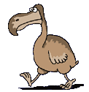
Características
Son aves atractivas con leves contrastes en su coloración.
El plumaje es denso y suave
El cuerpo es grande con relación a su cabeza que es pequeña y redonda
El pico es delgado y corto con ceras carnosas
Los tarsos cortos
Alguna especies son arbóreas y otras terrestres

Slide 3
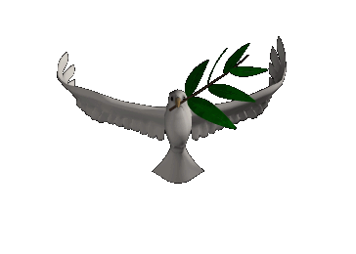
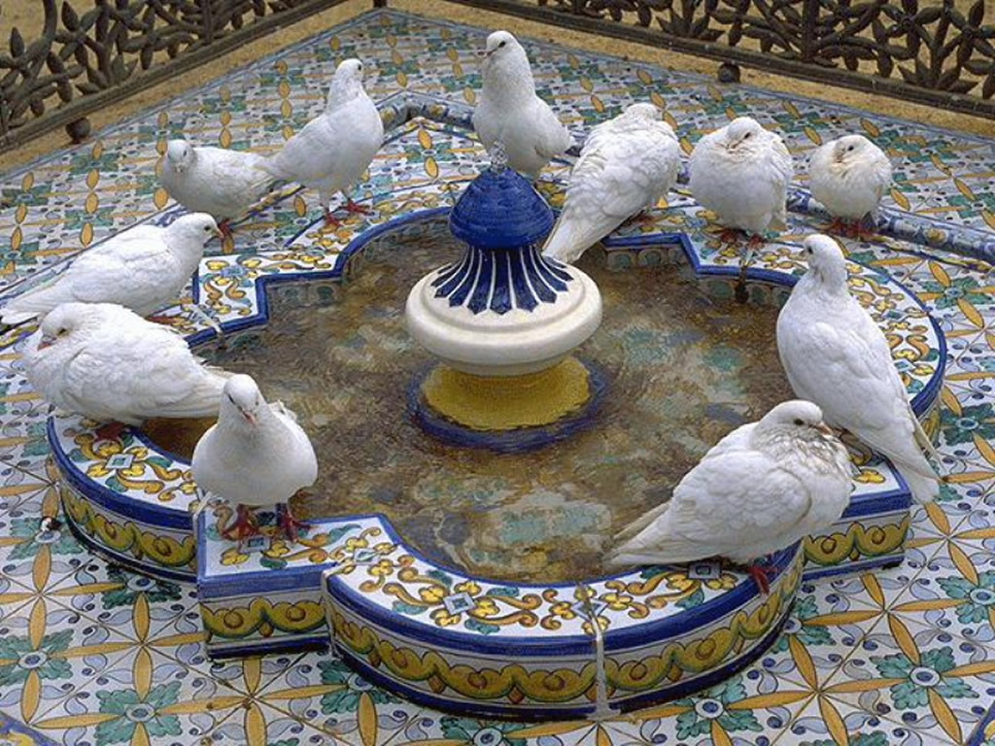
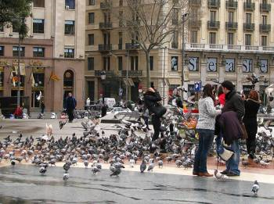
Sexos generalmente indiferenciados
Se alimentan de frutas y semillas
Pueden algo único entre las aves tomar agua sorbiéndola directamente
Ponen 2 huevos y son incubados por ambos sexos.

Slide 4
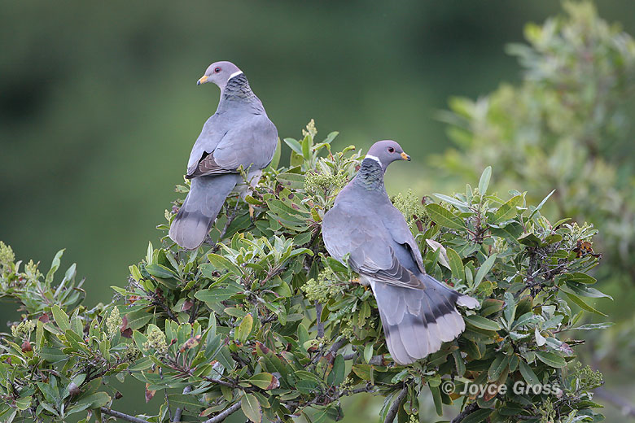
Columba fasciata
Paloma Collejera

Slide 5
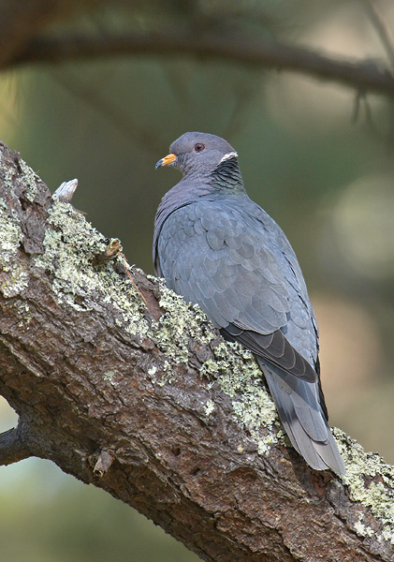
Mide de 35.5 a 37 cm
Localizada entre los 1500 – 3000 msnm
Pico color amarillo-naranja encendido
Iris morado claro
Delgado anillo orbital rojo
Patas amarrillas
Corona y parte inferior con tinte vinoso
Garganta agrisada

Slide 6
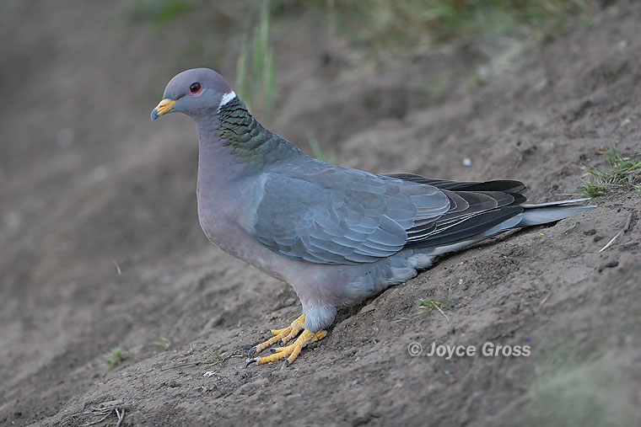
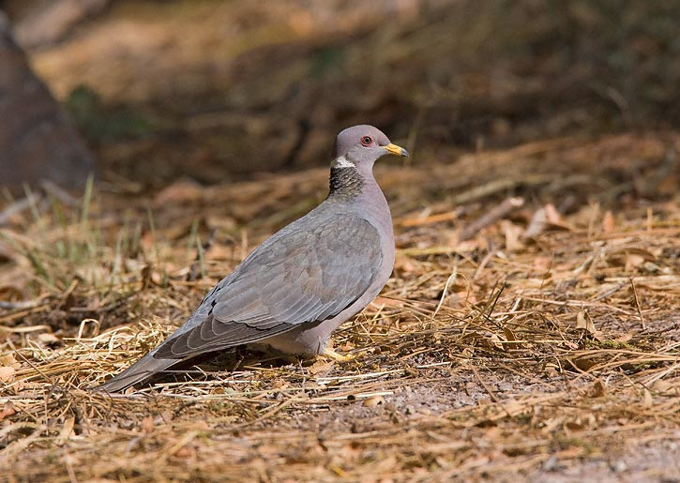
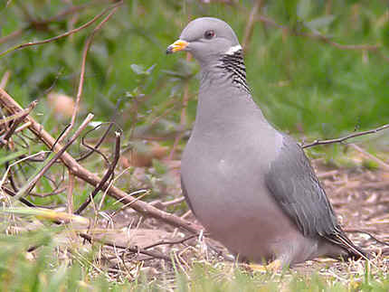
Nuca con una media luna blanca, por encima gris-parduzco con viso verde-bronceado en la nuca y parte del dorso superior
Dorso y coberteras supracaudales gris-azulado al terminar gris-ceniza claro, mitades separadas por una franja negruzca

Slide 7
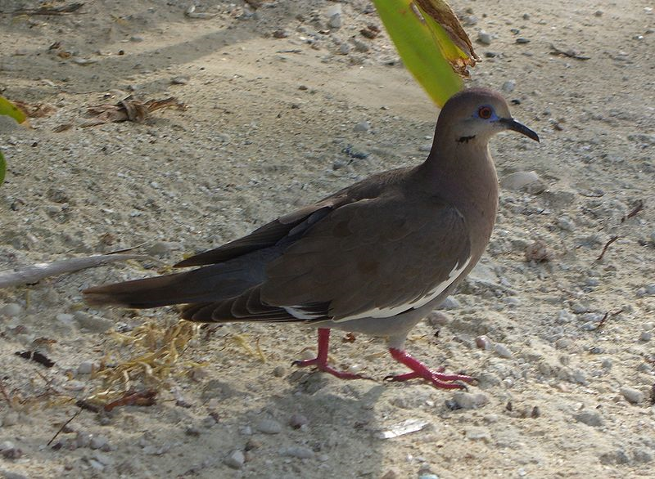
Zenaida meloda
Tórtola melódica

Slide 8
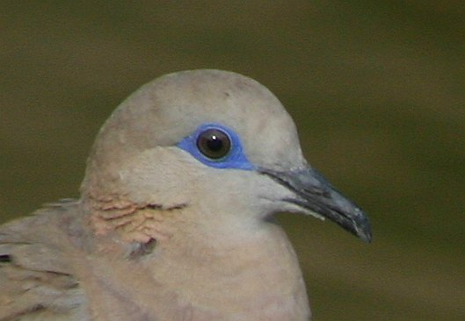
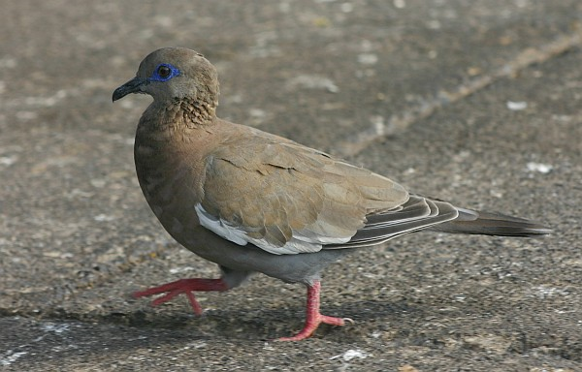
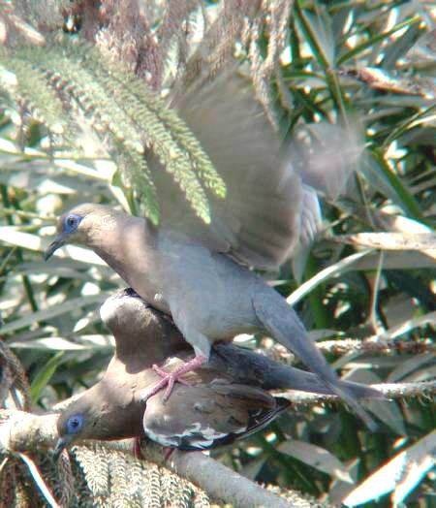
Mide de 28.5 a 29 cm
Localizada bajo los 200 msnm en la costa y hasta los 700 msnm en Loja
El pico negro
Iris rojizo con prominente anillo orbital azul
Patas rojo coral
Por encima pardo descolorido con lunar oscuro bajo las auriculares
Gran parche blanco en las cobijas de las alas y remeras negruzcas

Slide 9
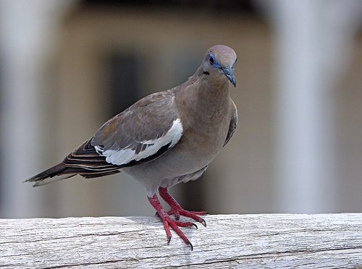
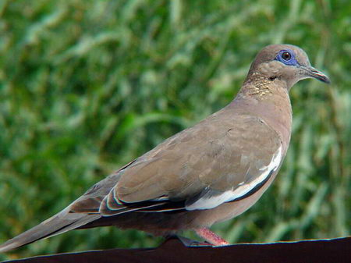
Por debajo color uniforme grishabano difuminado, crissum mas gris
Se alimenta principalmente de semillas en el suelo al descubierto y
Pernocta libremente en los arboles a menudo en grupos reducidos
Coloca 1 o 2 huevos con un tinte ligeramente cremoso

Slide 10
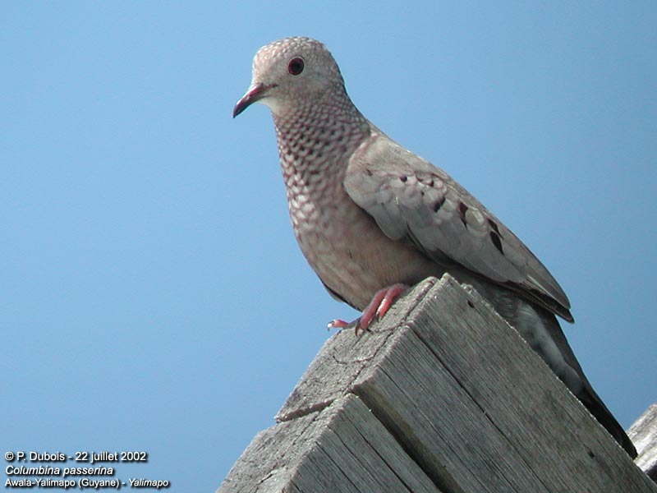
Tortolita
Común
Columbina passerina

Slide 11
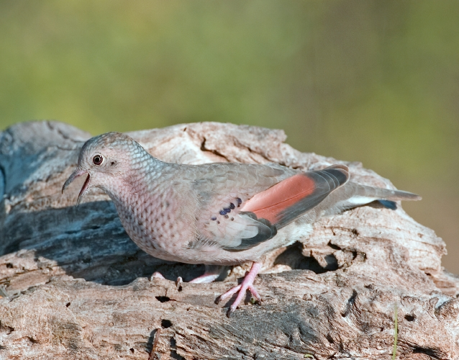
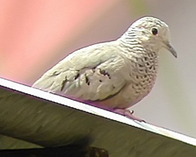
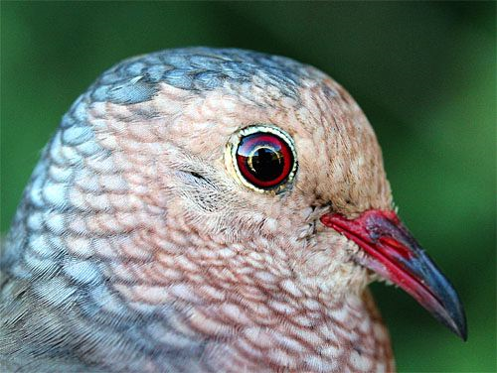
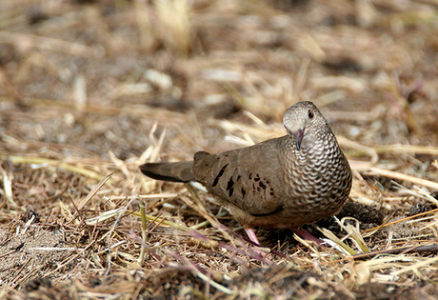
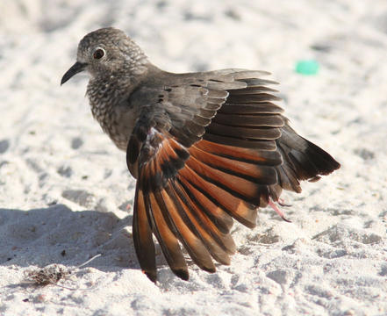
Mide de 16 a 16.5 cm.
Peso aproximado de 32 g.
Localizada entre loas 1300 – 3000 msnm.
Es una especie pequeña con diseño pectoral escamado.
Pico con base rojizo claro descolorido; tiznado de negro en la punta.
Patas rosado claro.

Slide 12
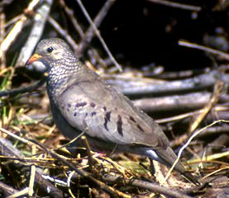
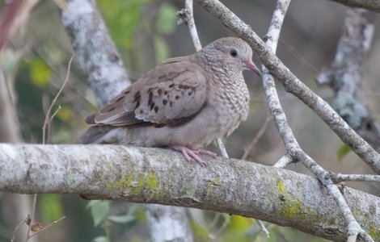
Los machos por encima pardo aceitunado claro, gris en la nuca. La frente, cara y parte inferior entera vinoso claro.
Plumas del pecho y lados del cuello oscuras en su centro el cual imparte el efecto festoneado.
Alas lucen lunares negros en las cobijas, las primarias rufas contraste
Las hembras se diferencian por su parte inferior grisanteada bastante incolora (sector escamado muy parecido) disperso punteado rufo lustroso en las cobijas de las alas.

Slide 13
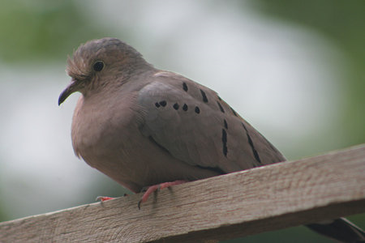
Columbina buckleyi
Tortolita Ecuatoriana

Slide 14
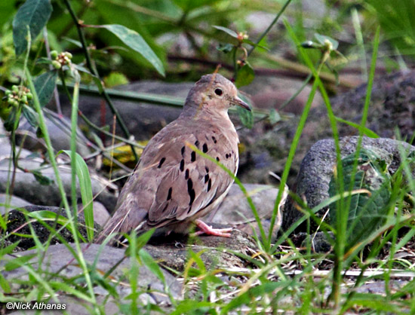
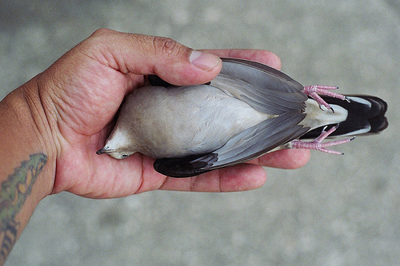
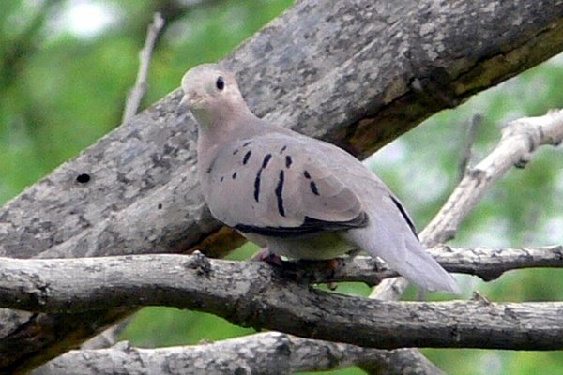
Mide entre 16.5 – 18 cm.
Localizada hasta los 900 msnm. y los 2000msnm en Loja.
Pico negruzco y patas rosadas
El macho por encima es de un suave gris claro con alas visiblemente mas pardas y dispersos lunares negros en las cobijas. Por debajo vinoso claro, cara y frente mas pálidas
Las hembras por debajo anteado pálido deslustrado, más pálido en la cara y mas blanco en la garganta y vientre central

Slide 15
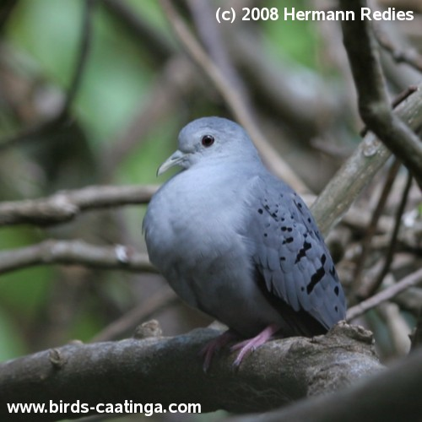
Tortolita
Azul
Claravis pretiosa

Slide 16
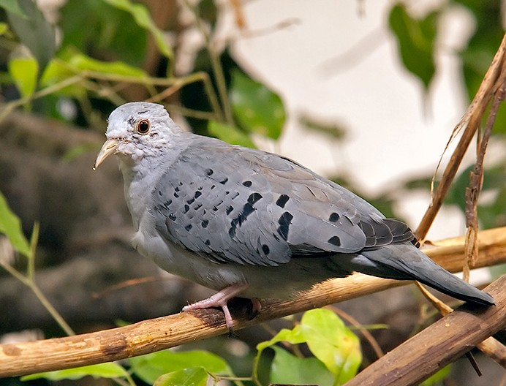
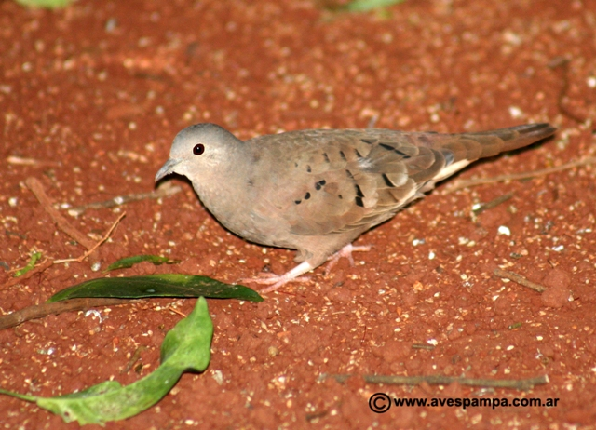
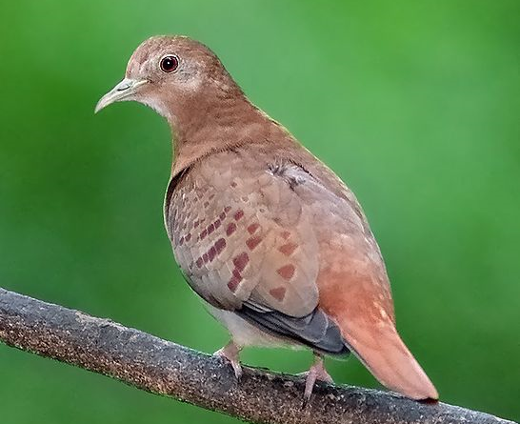
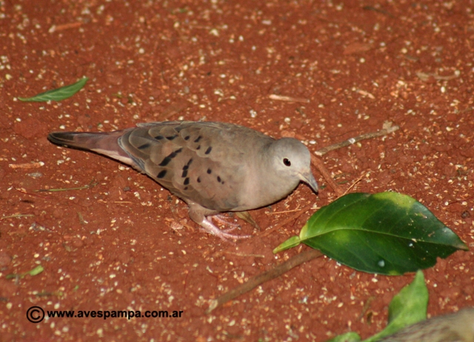
Mide de 20. 5 a 21.5 cm.
Localizada por debajo de los 1000 msnm.
Pico fuliginoso y patas rosadas.
El macho es celeste-grisáceo. Cola negruzca con timoneras centrales gris-celeste
La hembra es más parda por encima. Rabadilla y timoneras centrales rufas
Andan en parejas.

Slide 17
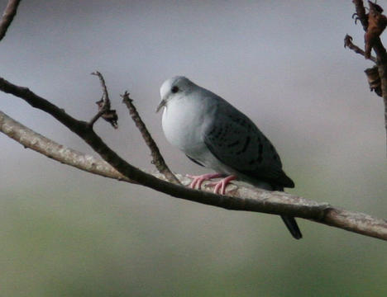
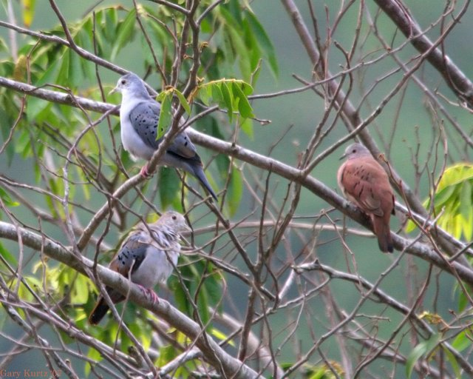
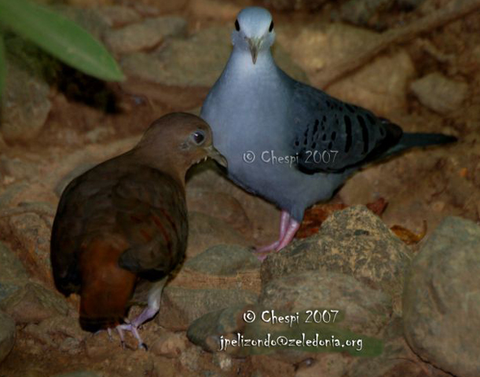
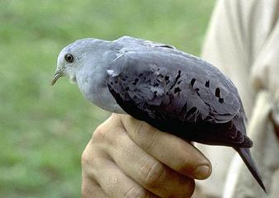

Slide 18
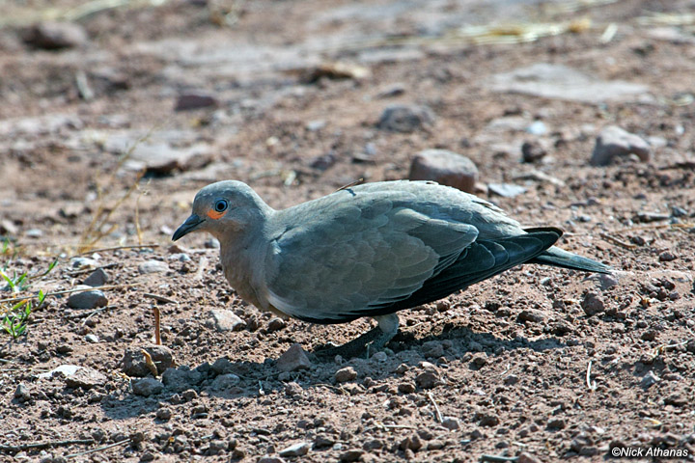
Metriopelia melanoptera
Tortolita Alinegra

Slide 19
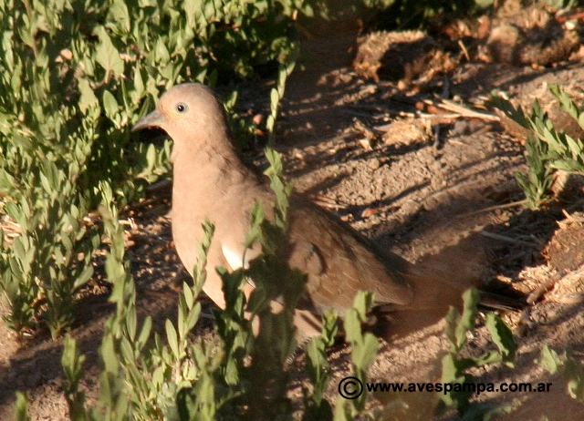
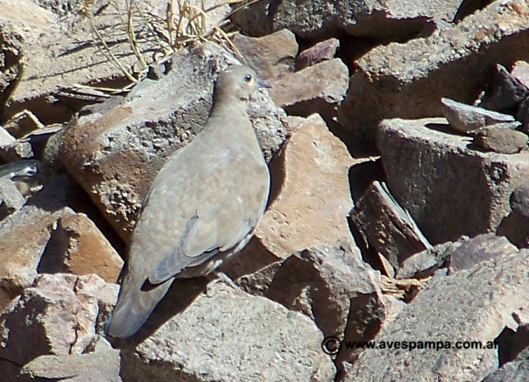
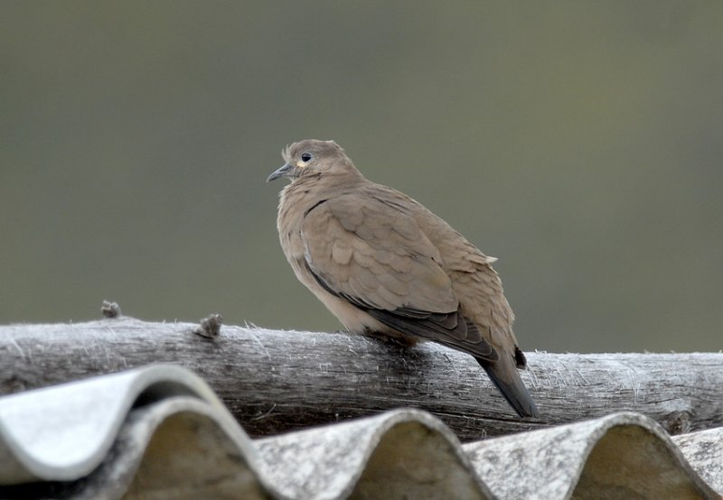
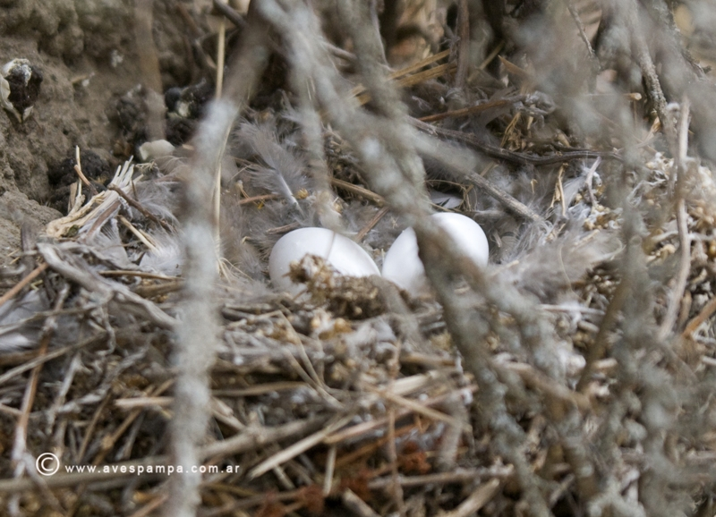
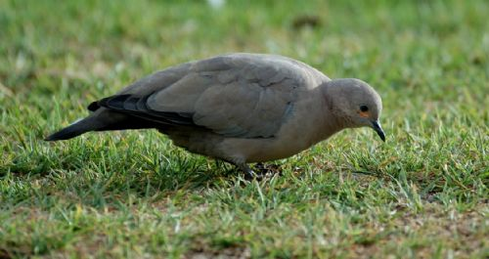
Mide entre 22,5 – 23.5 cm.
Localizada entre los 3300 – 4300 msnm.
Pico y patas negro.
Iris grisáceo con prominente parche implume amarillo-naranja delante y por debajo del ojo.
El macho es pardo grisáceo por encima, con conspicuo parche blanco en la curva del ala, las remeras y ala inferior negras.
Por debajo es rosado-anteado y la cola es negra por dentro.

Slide 20
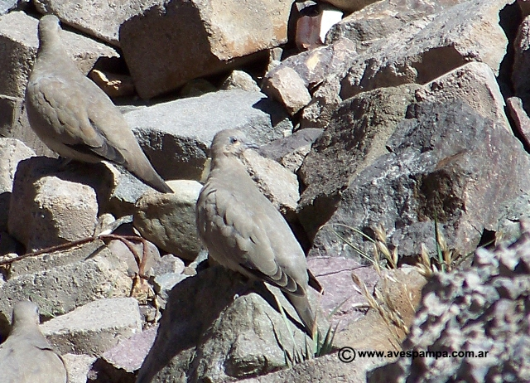
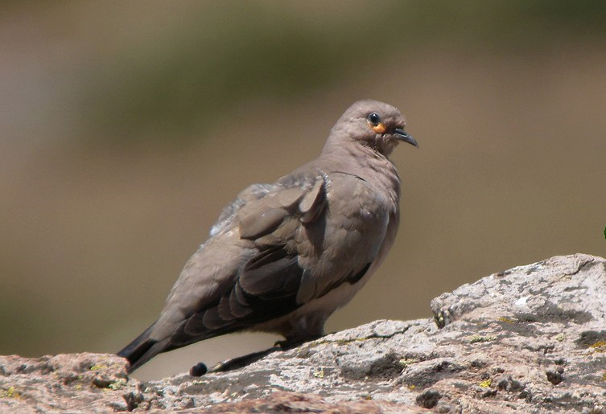
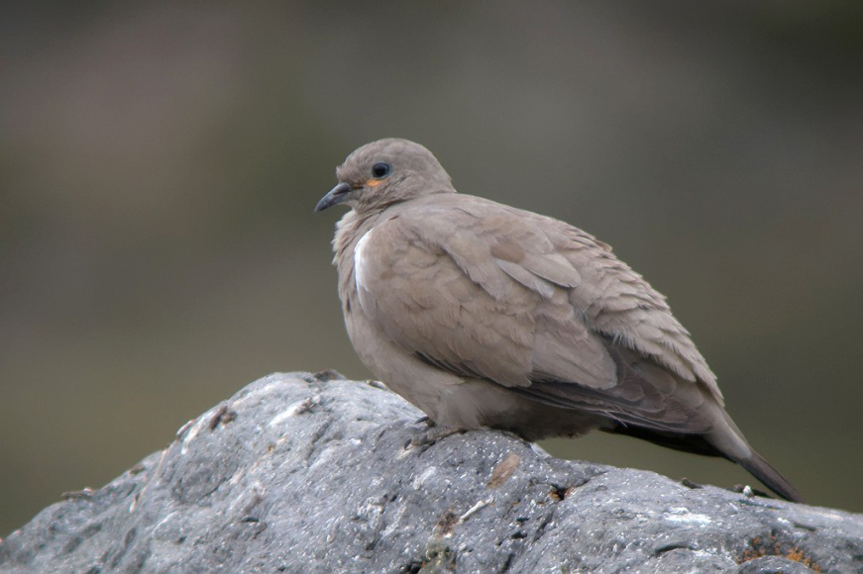
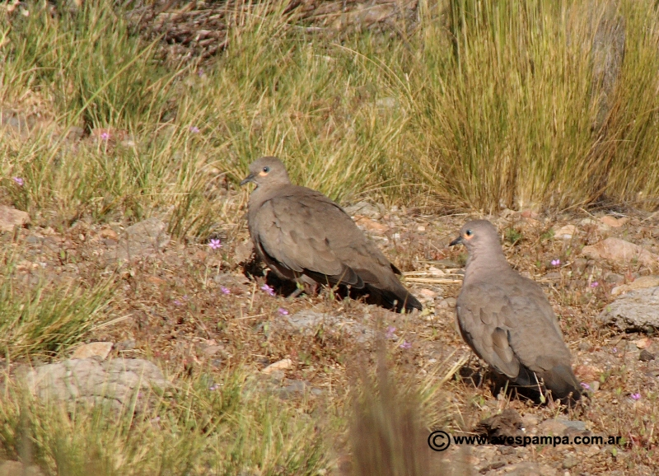

Slide 21
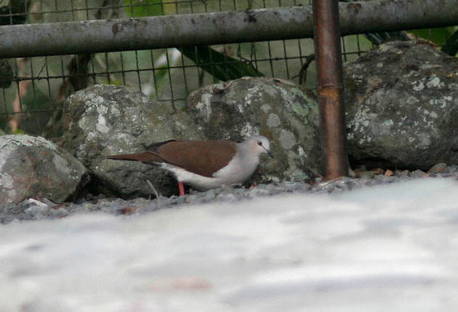
Paloma Palida
Leptotila pallida

Slide 22
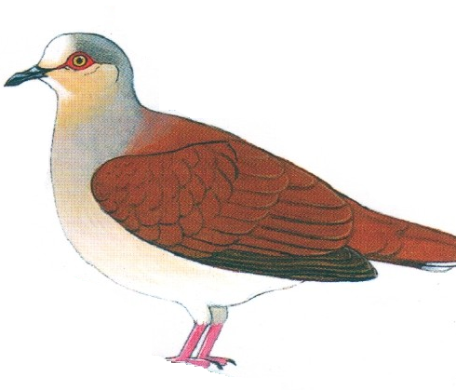
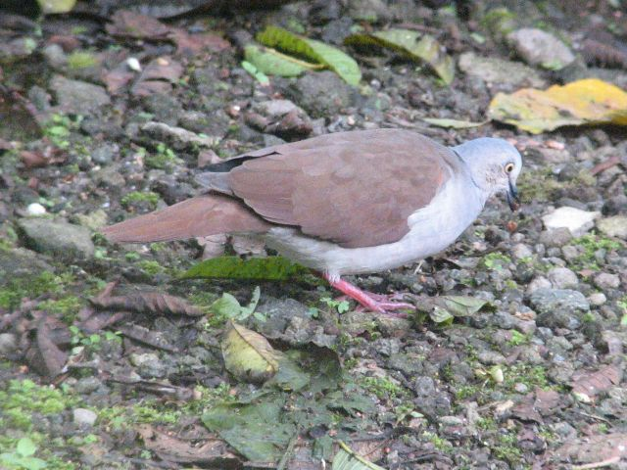
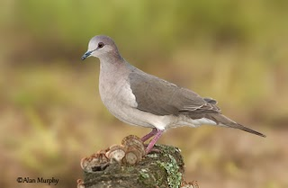
Mide entre 26 - 27.5 cm.
Localizadas hasta los 800 msnm. En bosques húmedos y semihumedos.
Anillo orbital rojo-morado.
Por encima pardo grisáceo, frente blanquinosa, corona y nuca gris-azulada.
Monto y cola superior más rufos algunas timoneras laterales exhiben punta blanca .
Pecho vinoso pálido y vientre extensamente blanco.

Slide 23
Leptotila ochraceiventris
Paloma Ventriocracea

Slide 24
Mide entre 26 - 27.5 cm.
Localizada hasta los 1100 msnm.
Anillo orbital rojo-morado.
La frente es blanquinosa y se vuelve morado-almagrado en la corona y morado apagado en la nuca y dorso superior.
Por encima pardo-aceitunado oscuro con un leve tornasol bronce
Cara anteada, garganta blanco-anteada, pecho vinoso pálido que converge con ocráceo del vientre y crissum.

Slide 25
Geotrygon saphirina
Paloma Perdiz Zafiro

Slide 26
Mide entre 23 a 24 cm.
Patas rosado-moradas
Frente blanquinosa, gris a media corona
Raya del rostro inferior blanca bordeada debajo por la bigotera negra
Garganta blanca . Pecho gris claro
Vientre blanco con flancos inferiores y crissum teñidos de anteado Alas castaño-bronceadas con un lunarcito blanco cerca de la punta de las secundarias inferiores

Slide 27
Geotrygon montana
Paloma Perdiz Rojiza

Slide 28
Mide de 21.5 a 24 cm.
Localizada bajo los 1300 msnm en el este y oeste.
Iris amarillo.
Anillo orbital y patas rojo-moradas.

Slide 29
Los machos son castaño-rufos por encima con viso purpura. Cara rosado-canela con prominente bigotera. Pecho vinoso claro. Parte inferior anteado descolorida.
La hembra es más apagada. La cara apenas canela con bigotera parda. La parte superior restante es pardo-aceitunado oscuro, el pecho de pardusco a grisáceo se vuelve anteado deslucido en el vientre.
Los juveniles parecidos al macho solo que las plumas de la parte superior son de filos acanelados.

